Slide 1
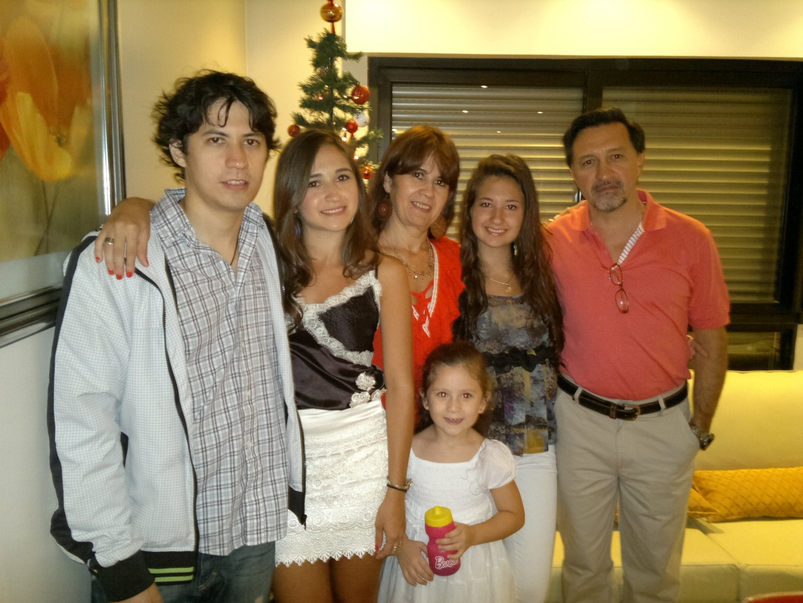
Una heroína en mi familia!!

Slide 2
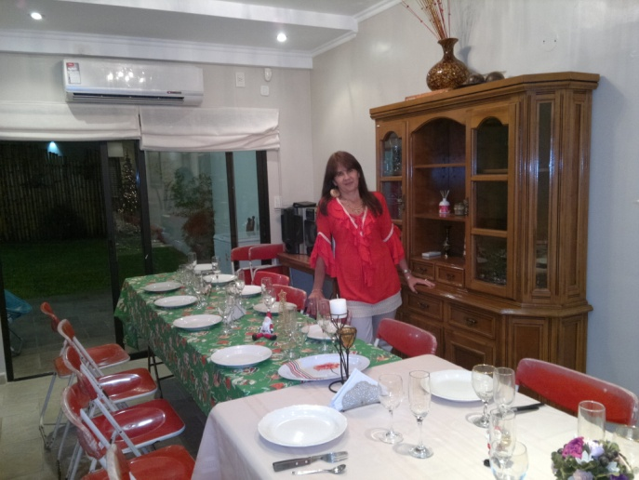
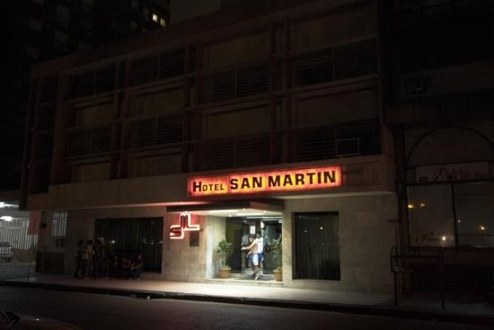
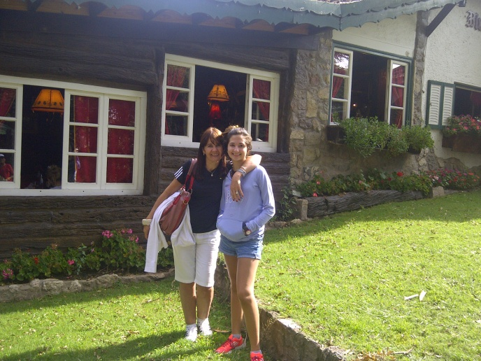
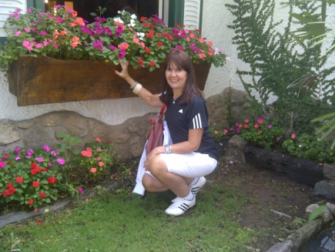
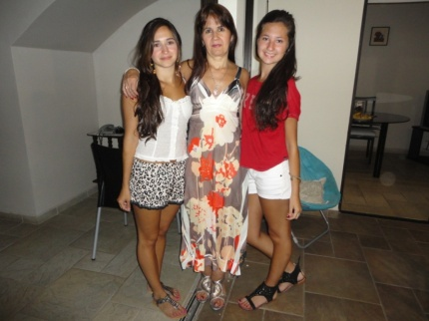
Liliana Ayala
Su oficio es contadora, se recibió a los 23 años, trabaja en el Hotel San Martin llevando acabo su administración general y con temas relacionados al turismo provincial. Realiza cursos de capacitación a distancia vía internet relacionado a gestión hotelera gastronómica. Trabaja en el hotel la empresa familiar de mi papa desde los 24 años.

Slide 3
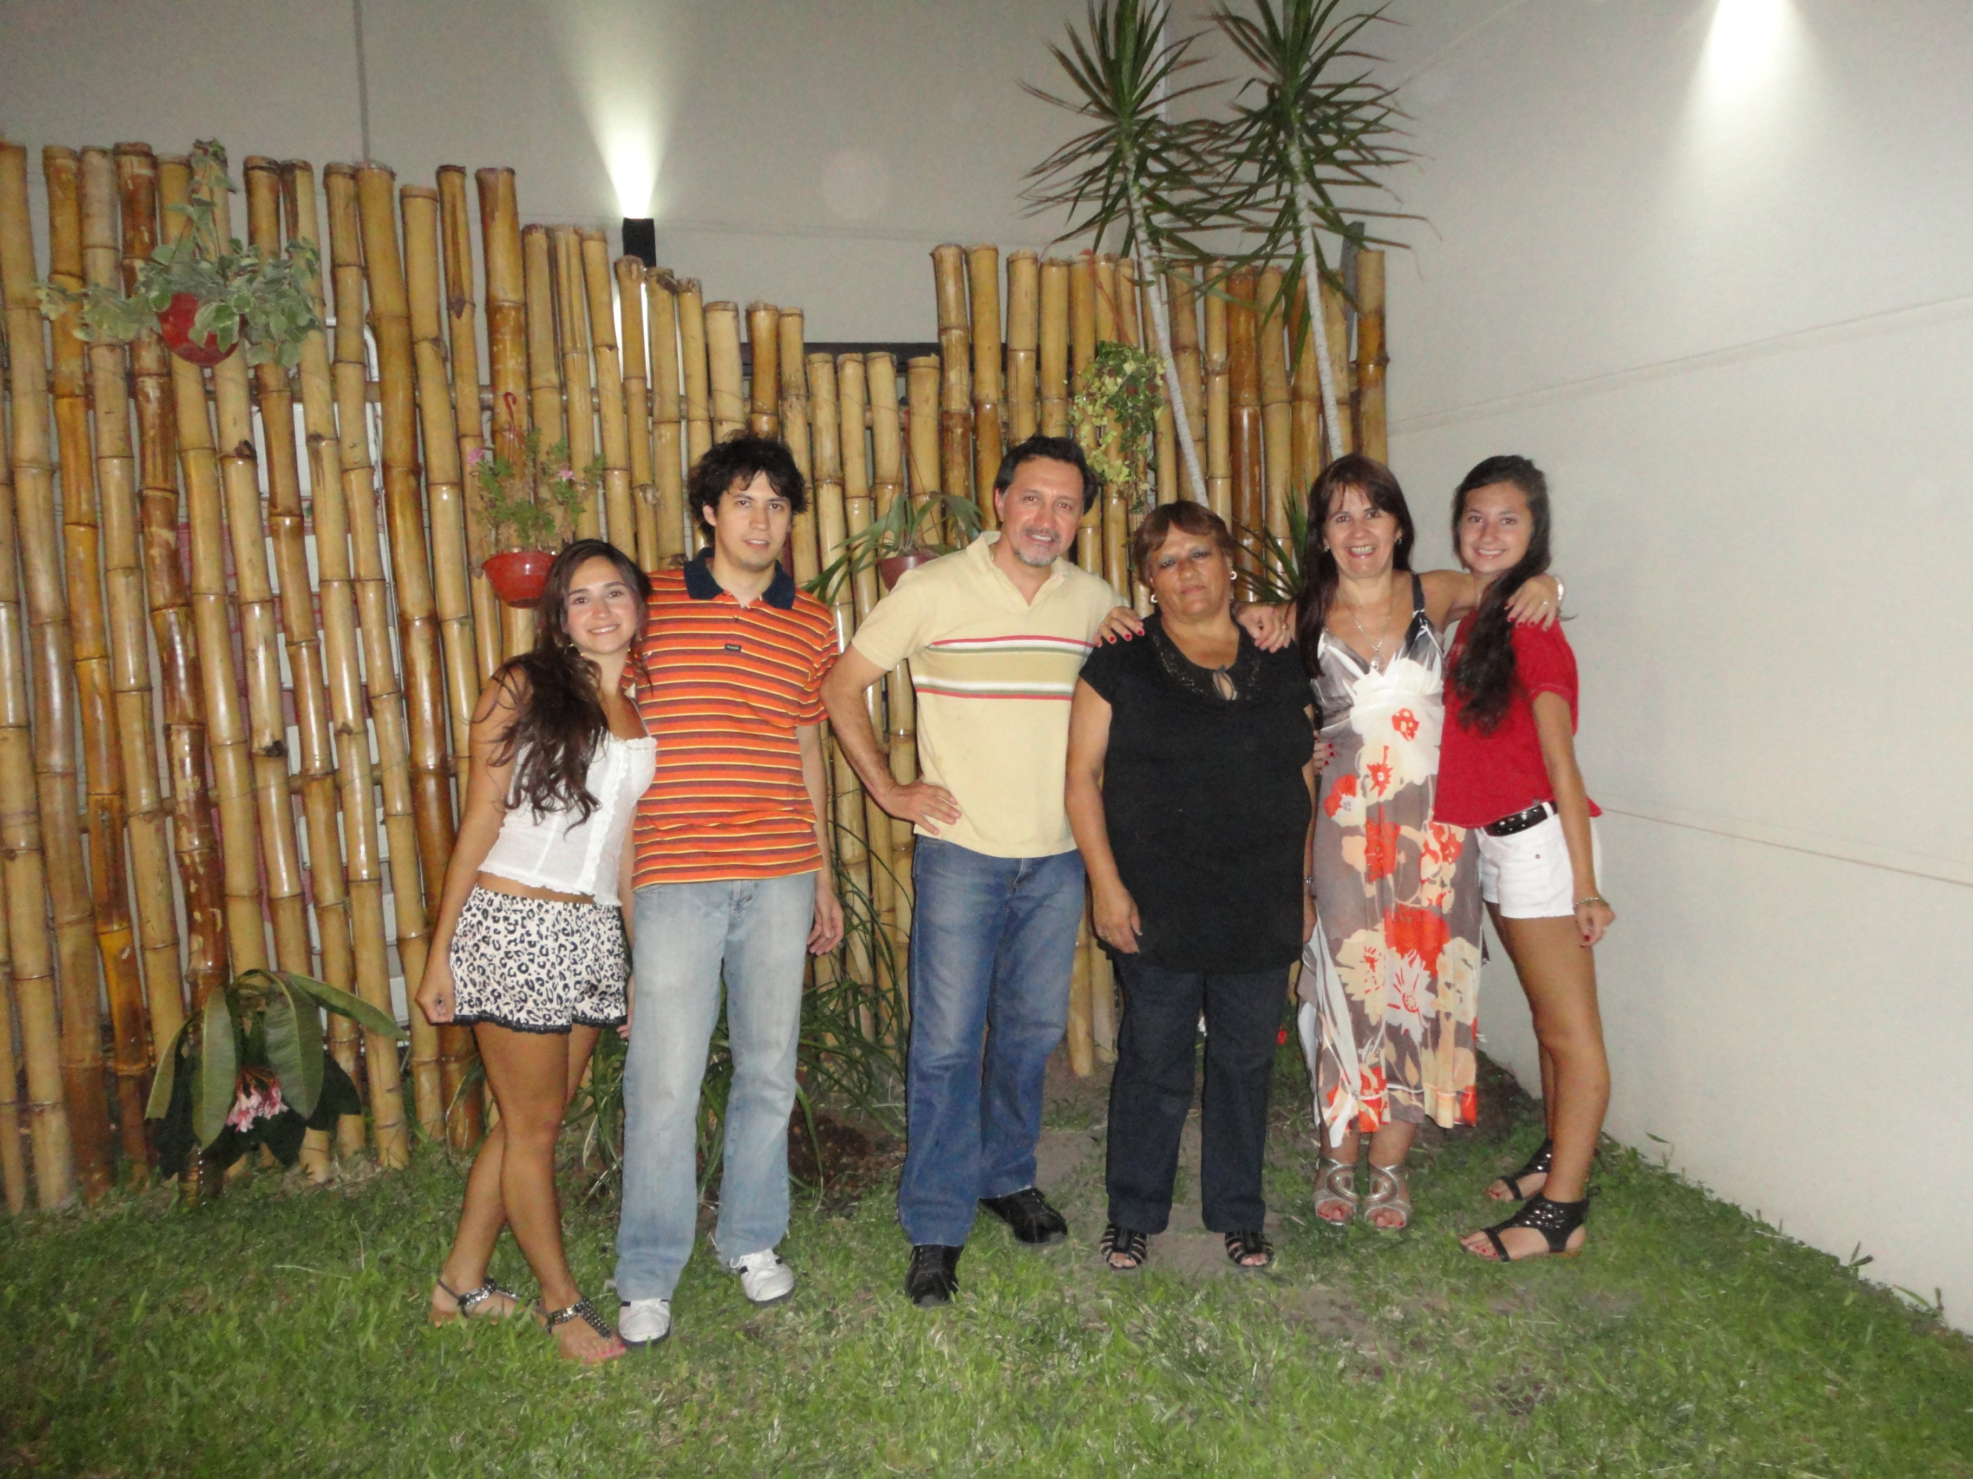
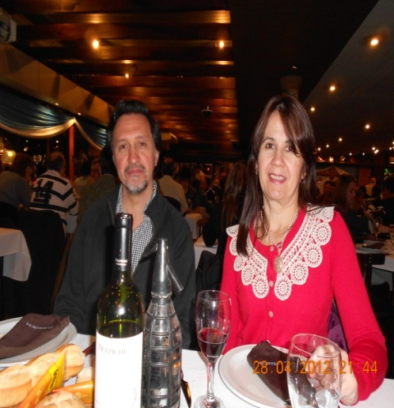
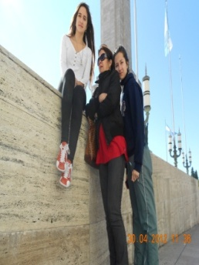
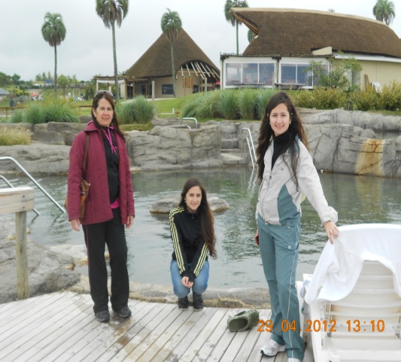
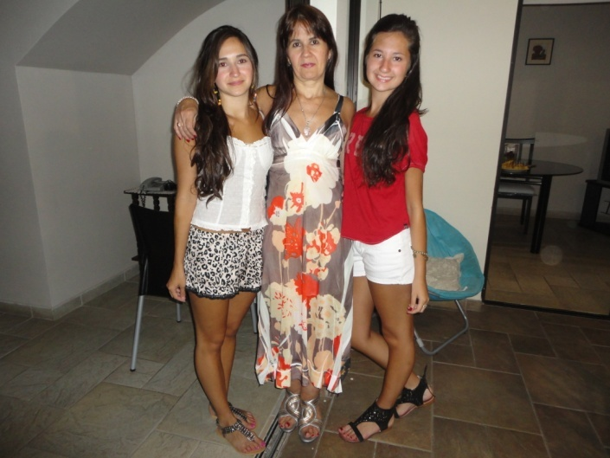

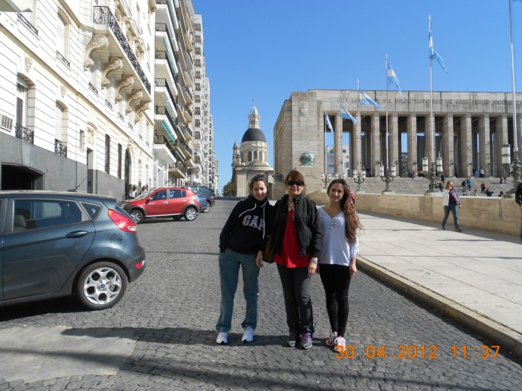
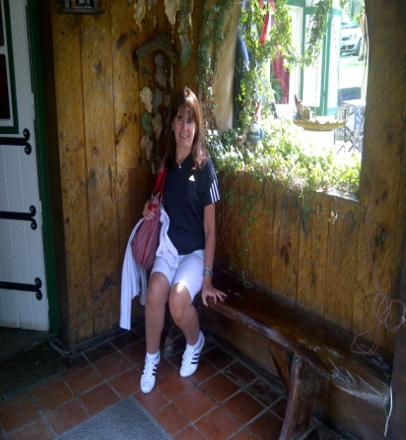
Es la heroína de mi familia porque..
se ocupa de la casa, su trabajo, nuestra educación y nuestros problemas de salud. Ella nació en Curuzu Cuatia donde curso sus estudios primarios y secundarios y vino a la ciudad de corrientes a cursar sus estudios universitarios que curso en la ciudad de Resistencia, en Corrientes conoció a mi papa y luego se caso, ella tiene tres hermanos más y tres hijos, mis dos hermanos Florencia y Matías mayores que yo.

